Slide 1
আজকের ক্লাসে স্বাগতম

Slide 2
পরিচিতি
মোঃ হারুন-অর-রশিদ সহকারী অধ্যাপক (পদার্থবিজ্ঞান )
মাদ্রাসা-ই-দারুছুন্নাত,ডেমরা,ঢাকা।
শ্রেণিঃ একাদশ
বিষয়ঃ পদার্থবিজ্ঞান
৪র্থ অধ্যায়(নিউটনিয় বলবিদ্যা)
সময়ঃ ৪০মিনিট

Slide 3
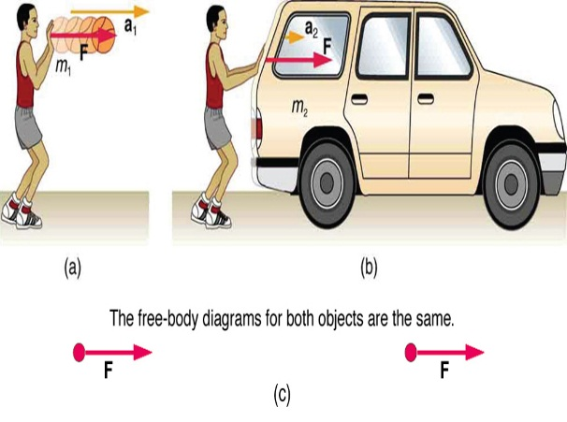
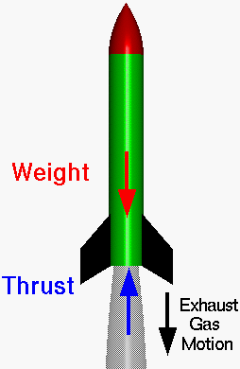
বিজ্ঞানী নিউটনের সূত্র সমুহ
নিঊটনের ২য় সূত্র
নিউটনের ১ম সূত্র
নিঊটনের ৩য় সূত্র

Slide 4
শিখনফল
এই পাঠ শেষে শিক্ষার্থীরা ------------
নিউটনের সূত্র কয়টি বলতে পারবে।
নিউটনের সূত্র সমুহ ব্যাখ্যা করতে পারবে।
নিউটনের ২য় সূত্রটির গানিতিক ব্যাখ্যা করতে পারবে।

Slide 5
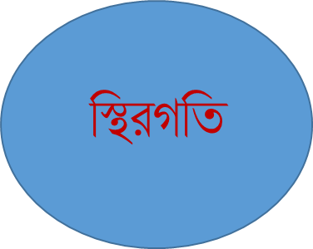
নিউটনের ১ম সূত্রঃ বাহ্যিক বল প্রয়োগ ছাড়া স্থির বস্তু চিরকাল স্থির থাকবে এবং গতিশীল বস্তু সুষম বেগে সরল রেখায় চলতে থাকবে।

Slide 6
বস্তু
বল
নিউটনের 2য় সূত্রঃ বস্তুর ভর বেগের পরিবর্তনের হার এর উপর প্রযুক্ত বলের সমানুপাতিক।

Slide 7
নিউটনের ৩য় সূত্রঃ প্রত্যেক ক্রিয়ারই একটি সমান ও বিপরীত প্রতিক্রিয়া আছে।

Slide 8
নিউটনের 2য় সূত্রের গানিতিক ব্যাখ্যা
F α ma
বা,F=kma………[1]
এখনF=1N
m=1kg
a= 1m/$s^{2}$
1 নংথেকেপাই k= 1
K এরমান 1 নং এ বসিয়েপাই , F=ma(ব্যাখ্যাদেওয়াহল)

Slide 9
দলীয় কাজ
5kg ভরের কোন বস্তু 3 m/s2 সুষম ত্বরনে চললে বস্তুটির বল কত হবে?

Slide 10
মূল্যায়ন
নিউটনের সুত্র কয়টি?
বলের একক কি?
ত্বরন কি?
বস্তুর জড়তা বলতে কি বুঝায়?

Slide 11
বাড়ির কাজ
চলন্ত বাস হঠাৎ ব্রেক করলে যাত্রীরা সামনের দিকে হেলে পড়ে কেন?ব্যাখ্যা কর।

Slide 12
ধন্যবাদ

